Slide 1
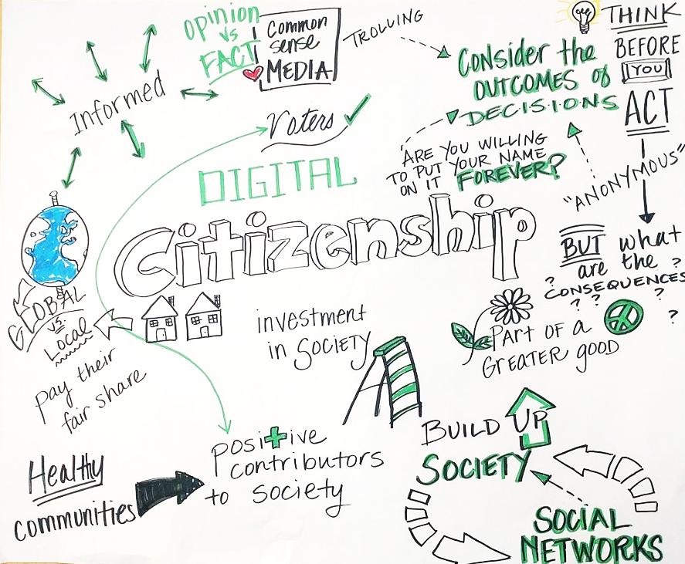
Ciudadanía digital: Introducción
Building Digital Resilience ​
by Making Digital Wellbeing ​
and Security Accessible to All​ 2022-2-SK01-KA220-ADU-000096888

Slide 2
CIUDADANÍA DIGITAL
CONTENIDO
Introducción
Entendiendo la ciudadanía digital
Seguridad en línea y derechos digitales
Uso ético de la tecnología digital
Resumen

Slide 3
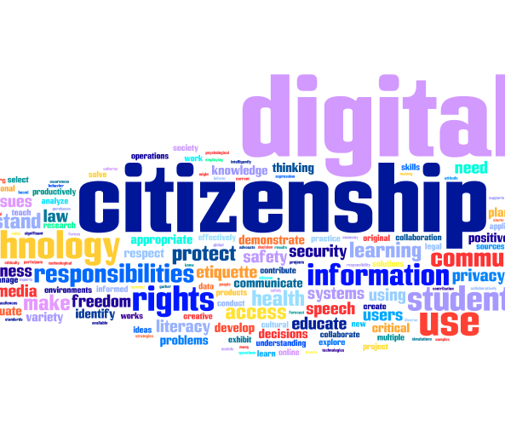
INTRODUCCIÓN
Bienvenido al módulo "Ciudadanía digital", un recorrido atractivo diseñado para brindarle las habilidades y los conocimientos esenciales para navegar en el mundo digital de manera segura y ética.
En este módulo, exploraremos conceptos clave de la ciudadanía digital, incluidos sus derechos y responsabilidades en línea, cómo proteger su identidad digital y la importancia de la ética digital.

Slide 4
Objetivo del módulo
​ Nuestro objetivo es brindarle las competencias necesarias para el bienestar y la seguridad digitales, fomentando la resiliencia digital para todos.
Esperamos contar con su participación activa y las perspectivas únicas que aporta a nuestra comunidad de aprendizaje.
Embarquémonos juntos en este viaje transformador, mejorando nuestra alfabetización digital y promoviendo un entorno digital más seguro e inclusivo para todos.

Slide 5
OBJETIVOS DE APRENDIZAJE
1
2
3
Entendiendo la ciudadanía digital
Los estudiantes podrán definir la ciudadanía digital y explicar su importancia en el contexto de la sociedad digital actual.
Seguridad en línea y derechos digitales
Los estudiantes comprenderán cómo proteger su información personal en línea e identificarán sus derechos y responsabilidades digitales.
Uso ético de la tecnología digital
Los estudiantes podrán reconocer dilemas éticos en espacios digitales y aplicar procesos de toma de decisiones éticas para resolverlos.

Slide 6
RESULTADOS DEL APRENDIZAJE
LOS PARTICIPANTES PODRÁN ARTICULAR EL CONCEPTO DE CIUDADANÍA DIGITAL, DEMOSTRANDO UNA COMPRENSIÓN DE SU IMPORTANCIA EN EL FOMENTO DE UNA COMUNIDAD EN LÍNEA RESPONSABLE, ÉTICA Y SEGURA.
LOS PARTICIPANTES PODRÁN IMPLEMENTAR ESTRATEGIAS PARA SALVAGUARDAR LA INFORMACIÓN PERSONAL EN LÍNEA, AL TIEMPO QUE RECONOCEN Y DEFIENDEN SUS DERECHOS DIGITALES EN DIVERSOS ESPACIOS EN LÍNEA.
LOS PARTICIPANTES PODRÁN APLICAR PRINCIPIOS ÉTICOS Y PROCESOS DE TOMA DE DECISIONES PARA ABORDAR Y RESOLVER DILEMAS DIGITALES, PROMOVIENDO LA INTEGRIDAD Y EL RESPETO EN LAS INTERACCIONES DIGITALES.

Slide 7
Expectativas de los estudiantes
Para participar con éxito en el módulo "Ciudadanía digital" y lograr los resultados de aprendizaje, se espera que usted, como alumno:
Dedique aproximadamente 10 horas a completar este módulo, asegurando una comprensión integral del contenido.
Mire todos los videos asignados para obtener una visión más profunda de los principios de ciudadanía digital.
Revise atentamente todas las presentaciones para comprender los conceptos y estrategias clave discutidos.
Complete todos los cuestionarios para autoevaluar su comprensión y retención de la información del módulo.
Participe activamente en debates y contribuir al entorno de aprendizaje compartido con respeto y consideración hacia los demás.
Su participación activa y la finalización de estas tareas son cruciales para construir una base sólida en la ciudadanía digital.

Slide 8
Licencia libre
El producto desarrollado aquí como parte del proyecto "Building Digital Resilience by Making Digital Wellbeing and Security Accessible to All 2022-2-SK01-KA220-ADU-000096888" se desarrolló con el apoyo de la Comisión Europea y refleja exclusivamente la opinión del autor. La Comisión Europea no es responsable del contenido de los documentos.
La publicación obtiene la Licencia Creative Commons CC BY- NC SA.
Esta licencia permite distribuir, remezclar, mejorar y desarrollar la obra, pero sólo de forma no comercial. Al utilizar la obra, así como extractos de ella, se debe :
Se debe mencionar la fuente y el enlace a la licencia, y mencionar los posibles cambios. Los derechos de autor pertenecen a los autores de los documentos.
La obra no podrá ser utilizada con fines comerciales.
Si recompone, convierte o amplía la obra, sus contribuciones deben publicarse bajo la misma licencia que el original.
Descargo de responsabilidad:
Financiado por la Unión Europea. Las opiniones y puntos de vista expresados en este documento son, sin embargo, los de los autores y no reflejan necesariamente los de la Unión Europea o la Agencia Ejecutiva Europea en el Ámbito Educativo y Cultural (EACEA). Ni la Unión Europea ni la EACEA se hacen responsables de las mismas.

